Slide 1
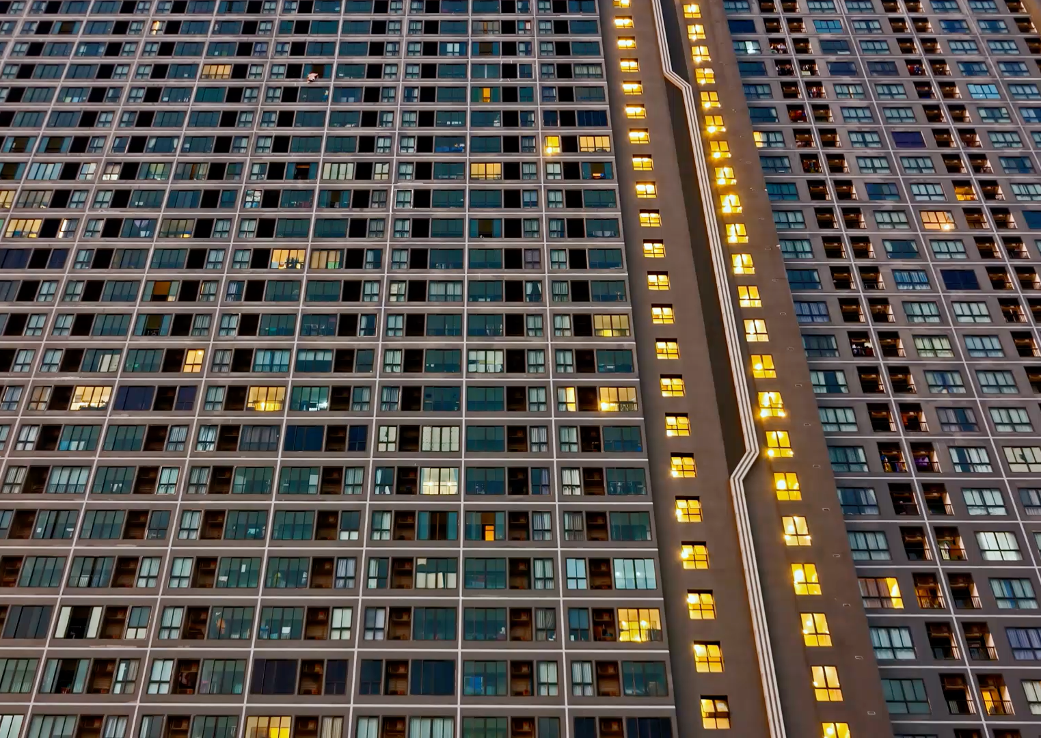
System Informatyczny dla Sieci Hoteli X-Hotels
Nowy standard obsługi gościa - Prezentacja Projektu
Autorzy: Maciej Modzelewski, Jakub Wrzosek
Notes:
Wstęp (30 sekund): Dzień dobry, nazywamy się Maciej Modzelewski i Jakub Wrzosek. Chcemy zaprezentować Państwu projekt systemu informatycznego dla Sieci Hoteli X-Hotels -nowoczesny system, który całkowicie zmieni to, jak hotele obsługują swoich gości.

Slide 2
Rzeczywistość dzisiejszych hoteli
Z czym mierzy się branża i goście?
Zirytowani goście w długich kolejkach do zameldowania.
Ryzyko nadrezerwacji (overbooking) przez opóźnienia w synchronizacji.
Chaos informacyjny - niespójne dane między stroną www a recepcją.
Brak nowoczesnej chmurowej infrastruktury.
Notes:
Hook i Problem (1 minuta): Czy zdarzyło się Państwu przyjechać zmęczonym do hotelu i czekać w półgodzinnej kolejce na wydanie klucza? Naszym klientom też. Hotele tracą wizerunek przez przestarzałe systemy, które nie odświeżają dostępności pokoi na czas, co prowadzi do najgorszego koszmaru - overbookingu. To strata pieniędzy i zaufania.

Slide 3

Nasza Odpowiedź: Zintegrowany System X-Hotels
Kompleksowe rozwiązanie w jednym miejscu:
Nowoczesny moduł rezerwacji online dostępny 24/7 dla Gościa.
Przejrzysty i szybki panel zarządzania dla Recepcji w architekturze chmurowej.
Automatyczna integracja z bramkami płatności i sprzętowym koderem kart.
Centralna baza danych łącząca wszystkie kanały sprzedaży.
Notes:
Rozwiązanie (1.5 minuty): Nasz system to nie tylko ładny interfejs. To scentralizowane serce zarządzania hotelem. Składa się z aplikacji dla gościa, w której dokonuje on pełnej, opłaconej rezerwacji oraz aplikacji dla recepcjonisty. Połączyliśmy płatności online bezpośrednio z logiką hotelu i fizycznym wydawaniem kluczy.

Slide 4
Kluczowe korzyści - Mówimy w liczbach
Zyski dla sieci X-Hotels:
Dostępność na poziomie trzech dziewiątek (SLA 99,9%).
Czas wyszukiwania ofert i weryfikacji poniżej 3 sekund.
Całkowita eliminacja podwójnych rezerwacji.
Szybszy obrót i mniejsze kolejki - proces check-in bez zbędnej papierologii.
Notes:
Korzyści (1.5 minuty): Co to oznacza w praktyce biznesowej? Gwarantujemy SLA 99,9% (gwarancja dostępności systemu 43 minuty i 50 sekund), a wyszukiwanie pokoi to mniej niż 3 sekundy. Eliminujemy overbooking do zera. To optymalizuje koszty i znacząco poprawia User Experience, na co kładziemy ogromny nacisk w naszym projekcie UI.

Slide 5
Wizja Sukcesu: Oczami Gościa
Nowy wymiar doświadczenia (UX):
KROK 1: Jan wybiera z telefonu wymarzony apartament na weekend w 2 minuty.
KROK 2: Bezpiecznie opłaca rezerwację – rezerwacja jest natychmiast opłacona w systemie.
KROK 3: Po przyjeździe do hotelu podaje tylko nazwisko. Recepcjonista widzi zielone światło i jednym kliknięciem koduje kartę.
W 15 sekund Jan odbiera klucz i odpoczywa w pokoju.
Notes:
Wizja (1 minuta): Wyobraźmy to sobie. Pan Jan znajduje z telefonu pokój, płaci jednym kliknięciem. Przyjeżdża do hotelu. Żadnych papierów do wypełniania, żadnego płacenia na miejscu. Podaje nazwisko, recepcjonista widzi zielone światło – saldo opłacone. Klika przycisk I wydaje klucz. Całość trwa 15 sekund.

Slide 6
Podsumowanie
Dlaczego ten projekt jest gotowy na sukces?
Kompletna dokumentacja UML.
Przemyślany projekt bazy danych i prototypy menu.
System zaprojektowany tak, by skalował się razem z biznesem.
Zapraszamy do zapoznania się ze szczegółami dokumentacji analitycznej!
Notes:
CTA (1 minuta): Nasze rozwiązanie nie jest tylko abstrakcyjnym pomysłem. Przekłada się na konkretne diagramy w notacji UML, relacyjną bazę danych i zaprojektowane makiety, które przygotowaliśmy w dokumentacji projektu. Zbudowaliśmy solidny fundament.

Slide 7
Dziękujemy!
Notes:
Dziękujemy za uwagę i zapraszamy do szczegółowej weryfikacji naszej dokumentacji analitycznej!

